Slide 2
Ejercicio Mental
Te invitamos a que realices el siguiente ejercicio mental, el cual te tomará cinco minutos y te servirá para obtener una mejor claridad en los conceptos que aprenderemos el día de hoy. Ejercicio mental: Mi justo medio con fortalezas. https://youtu.be/nwrgEm97He4

Slide 3
Análisis financiero y esquemas de financiamiento
Módulo 3
Tema 13. Administración del crédito y del inventario

Slide 4
En los temas anteriores se ha descrito la importancia que tiene planear la deuda y tener un buen manejo del flujo de efectivo. Pero, ¿qué pasa si también tu empresa vende a crédito? Así como tus proveedores te permiten pagarles en plazos, tú también tienes que definir si lo harás y en qué plazos. Esta decisión de vender a crédito evidentemente tiene que ver con la industria en la que te encuentras. Por ejemplo, si el común denominador es vender a crédito de 30 días, tú debes por lo menos ofrecer lo mismo, si no quieres tener desventaja competitiva.
Introducción

Slide 5
Explicación
Administración del crédito
Cuándo una empresa decide ofrecer créditos a sus clientes, debe desarrollar procesos de evaluación para saber a cuáles clientes es factible darles crédito, así como tener un equipo de cobranza. En esencia, deberá tener mapeados estos componentes en su política de créditos:
Cuándo estudias una propuesta de crédito para un cliente, existen tres tipos de análisis que se pueden realizar y que derivarán en que se pueda tomar una correcta decisión: la información financiera del cliente, saber si el cliente pagará o no y el punto de equilibrio.

Slide 6
Explicación
Administración del inventario
El inventario es un componente que no se debe descuidar para el correcto manejo de la liquidez, es una inversión que se hace y que, dependiendo del rubro del negocio, puede llegar a representar hasta el 25% de los activos. Así como existe la política de crédito, también existe una de inventario, que debe tener sinergia con la primera para que se lleven a cabo las ventas sin complicaciones. Si se cambia la política de créditos y eso repercute en mayor venta, se deben de tener los inventarios suficientes para cubrir ese incremento en la demanda.

Slide 7
Cierre
Ofrecer crédito en muchas industrias es un factor que no puedes dejar de lado si quieres ser competitivo. Sin embargo, eso no evita que se tenga un proceso y análisis correcto que filtre los clientes a los que sí se les puede dar el crédito y a quienes no. El objetivo es tener una cartera sana de clientes que le permita a la empresa tener una administración financiera estable.

Slide 8
Actividad
1. Reúnete con tus compañeros y comenten.
¿Cuáles son los componentes que debe tener una política de créditos?

Slide 9
Análisis financiero y esquemas de financiamiento.
Tema 14. Financiamiento a largo plazo

Slide 10
Cuando buscas adquirir un bien, como un carro o una casa, no recurres al mismo tipo de financiamiento que usarías para comprar una chamarra o un par de zapatos. El crédito que está disponible para la primera situación, sería a través de la financiera de la agencia, o un banco que maneje crédito automotriz o hipotecario. En el segundo caso seguramente con una tarjeta de crédito bastaría. Lo mismo sucede con las empresas. Anteriormente se ha hablado acerca del financiamiento a corto plazo que se usa para el capital de trabajo y cualquier deuda en el plazo de un año. Ahora llega el punto de tratar aquellos recursos disponibles en el largo plazo cuando se necesitan hacer inversiones más fuertes como: compra de maquinaria, la realización de una planta, centro de distribución o centro de venta, una expansión, entre muchas otras.
Introducción

Slide 11
Explicación
Deuda a largo plazo
Una de las opciones de deuda a largo plazo es, por ejemplo, un préstamo con un banco. Normalmente el crédito que otorga un banco a una empresa es un crédito de un monto determinado que se puede disponer durante un periodo
Dentro de esta opción de financiamiento bancario también existe el crédito sindicado, el cual consiste en un préstamo bancario entre un conjunto de entidades bancarias. Normalmente hay un banco líder que maneja la relación con la empresa y gestiona la disponibilidad del resto de los recursos

Slide 12
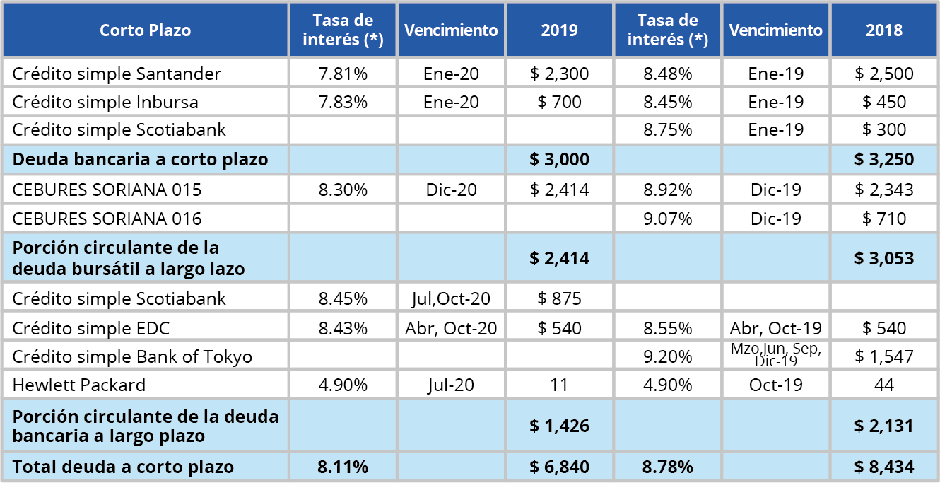
Explicación
Deuda a largo plazo
Las empresas en la práctica usan más de un tipo de deuda a largo plazo. Un ejemplo de esto es Soriana. Si consultas su Reporte Anual 2019, encontrarás de manera detallada los pasivos que tienen, ya que al ser una empresa pública tienen el deber de informarlos.
Cabe mencionar que este instrumento financiero está regulado por los artículos 170 a 174 de la Ley General de Títulos y Operaciones de Crédito.

Slide 13
Explicación
Levantamiento de capital
Otra forma en la que se puede financiar una empresa y que no es deuda, es con capital. El capital se refiere a dinero que inversionistas ponen en una empresa y que se va al Capital Contable del estado financiero de una empresa. La diferencia contra la deuda es que a los inversionistas no se les pagan intereses sino dividendos y, además, dependiendo del tipo de inversión, pueden llegar a tener voz y voto en la empresa.
Cabe mencionar que este instrumento financiero está regulado por los artículos 170 a 174 de la Ley General de Títulos y Operaciones de Crédito.

Slide 14
Cierre
La deuda de largo plazo también la adquieres cuando solicitas un crédito bancario para, por ejemplo, realizar tus estudios de carrera o maestría. El levantamiento de capital, analógicamente, es como cuándo consigues que alguien patrocine tus estudios con la condición de que terminando los mismos entres a trabajar en su empresa. No le pagarás intereses monetarios, pero él tendrá derechos sobre lo que decidas al final de tu carrera. Tanto la deuda a largo plazo como el levantamiento de capital tienen un costo que como empresa adquieren para poder tener crecimiento.

Slide 15
Actividad
1. Reúnete con tus compañeros y compartan cuáles son los bienes que necesitarías sacar con un crédito bancario y cuáles son los requisitos mínimos indispensables para cada caso.

Slide 16
Análisis financiero y esquemas de financiamiento.
Tema 15. Arrendamiento

Slide 17
Introducción
Imagina que te vas a otra ciudad a vivir por cuestiones de trabajo pero por diversas razones, tales como falta de capital, incertidumbre del tiempo que te quedarás o alguna otra circunstancia imprevista, no quieres comprar una casa o departamento en ese lugar. Por ende, decides rentar un departamento adecuado para tus necesidades; por hacer uso de éste pagas mensualmente una cantidad durante un plazo definido en el contrato de arrendamiento que no te hace dueño del sitio, sino que solo te permite usarlo mientras sigas pagando y bajo ciertas condiciones. Este es más o menos el concepto básico de un arrendamiento.

Slide 18
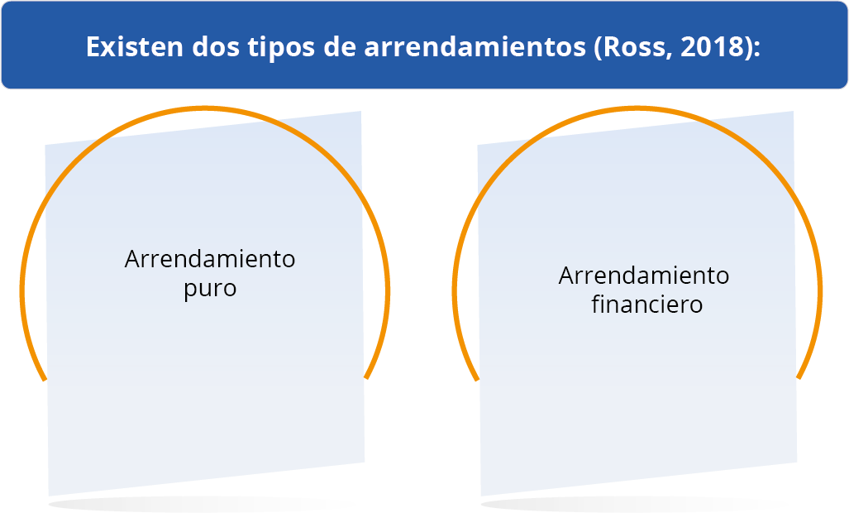
Explicación
Arrendamiento
Un arrendamiento es un contrato por medio del cual una empresa le cede el goce de uso temporal de un bien a una persona moral o física. En esta operación participan un arrendador y un arrendatario. El acuerdo consiste en que el arrendador adquiere un bien del que cede el derecho de uso al arrendatario durante un plazo forzoso por un pago periódico mensual.

Slide 19
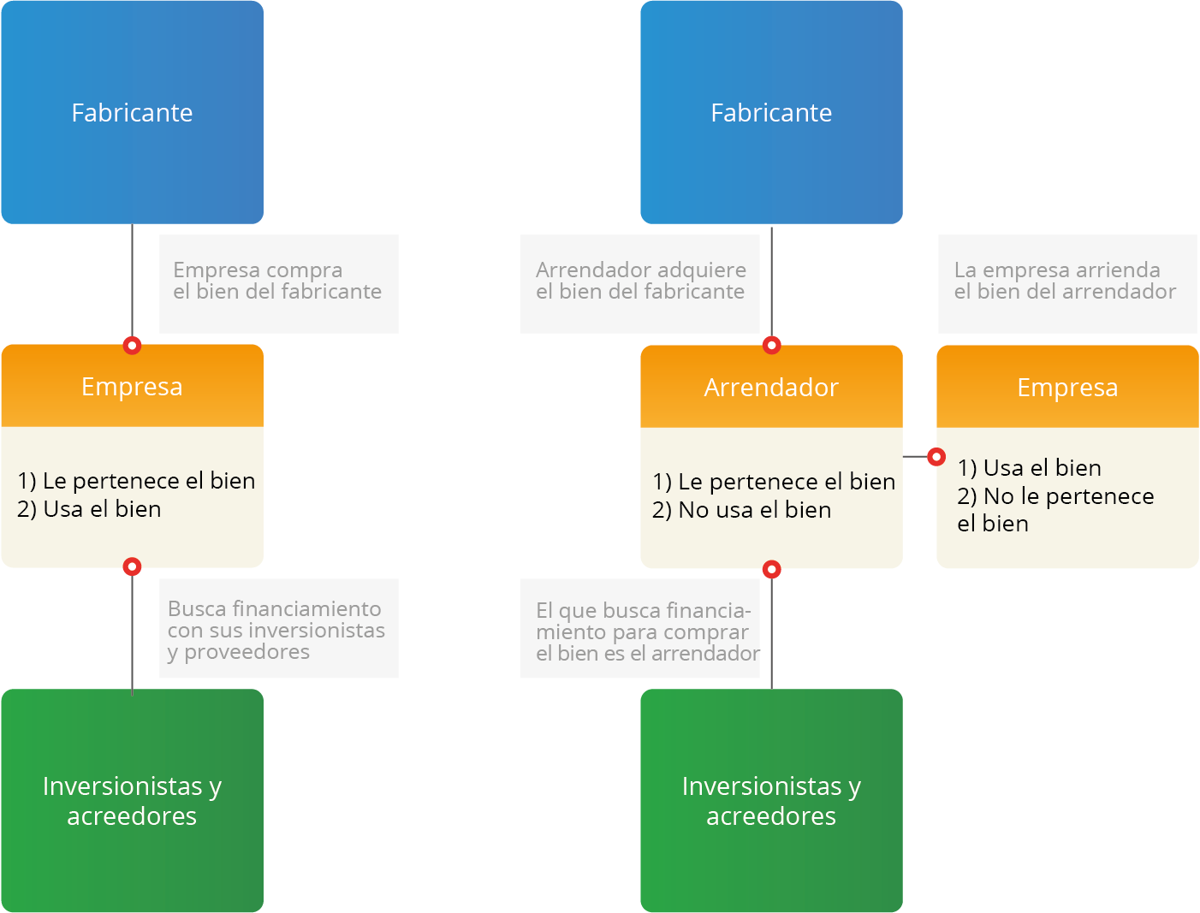
Explicación
Diferencia entre comprar y arrendar

Slide 20
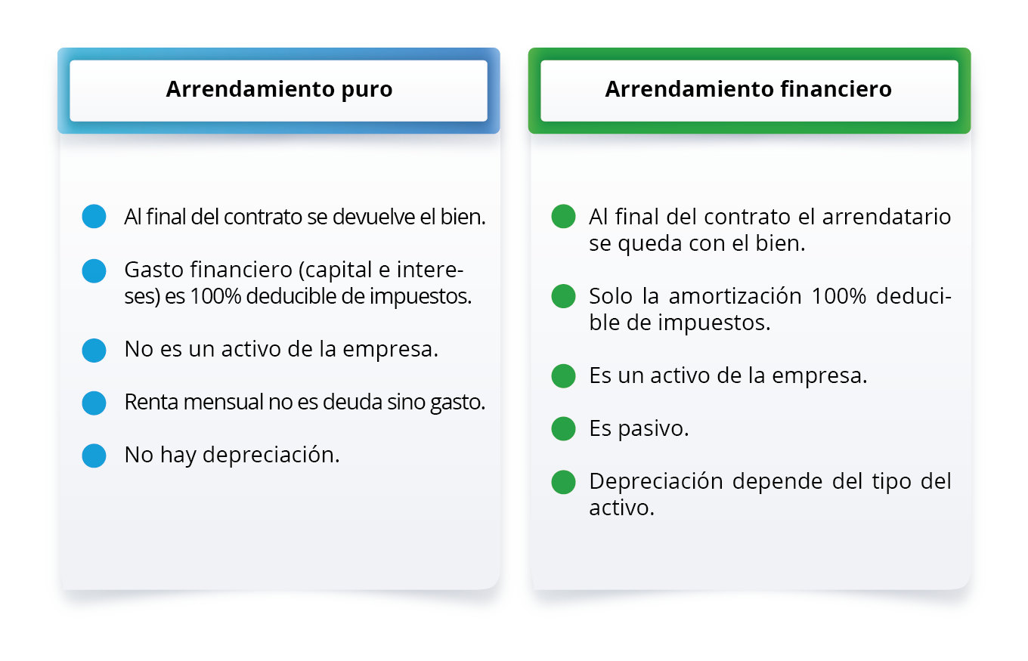
Explicación
Diferencia entre comprar y arrendar

Slide 21
Cierre
El arrendamiento es un ejemplo de cómo una empresa puede administrar sus flujos y no descapitalizarse al adquirir inmuebles que no necesariamente son el fin de su negocio. Por ejemplo, si una empresa dedicada al retail necesitara espacio para oficinas se le presentarían dos alternativas: por un lado la compra de un inmueble y, por otro, la renta del mismo. ¿Qué opción le resultaría más adecuada? Aunque contar con este espacio es un capital importante para la empresa, no es medular para su operación. En este sentido la opción del arrendamiento puede ser estratégicamente la mejor.

Slide 22
Actividad
1. Con base a lo entendido en el tema, comenten entre ustedes qué es una deuda a largo plazo y cuáles son los costos de levantar capital para la empresa.

